Slide 1
智能计算系统：概论
中国人民大学 信息学院
柴云鹏、王晶、鄂金龙

Slide 2
目录
1、课程简介
2、计算机系统发展简史
3、对智能计算系统的理解

Slide 3
课程简介
计算机科学与技术
算力、算法、数据
应用
数据
算法
(模型)
安全
可信
软件生态
算力
(硬件)

Slide 4
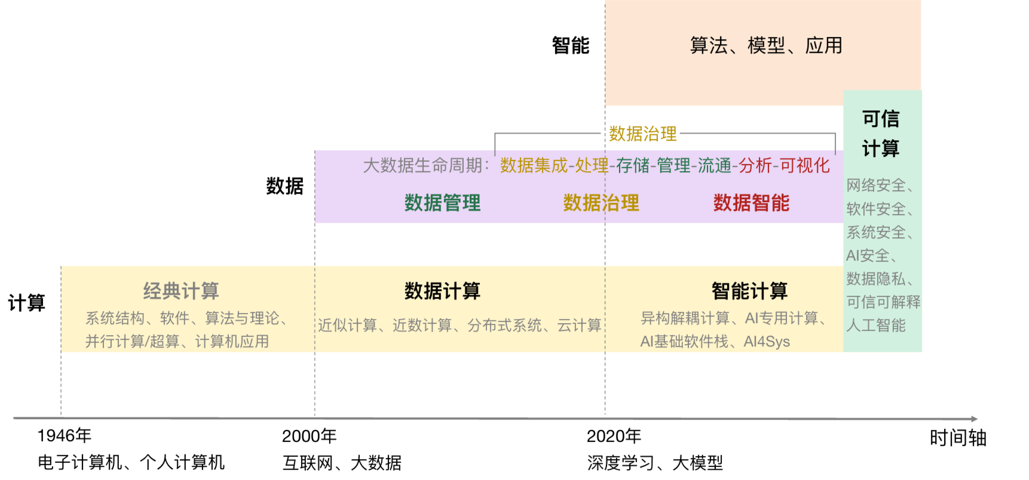
课程简介
人工智能 vs. 智能计算

Slide 5
课程简介
课程内容
本课程以智能应用为牵引，贯通智能计算系统软硬件知识点，形成整体理解
课程的教学内容主要包含大数据系统、深度学习和大模型基础模块、编译框架使用和机理模块、深度学习处理器原理和架构模块，分布式训练和推理、云边协同计算等。
同时配合基于通用CPU平台和深度学习处理器平台的分阶段实验和综合实验，通过课程帮助学生建立对智能计算系统整机的理解。

Slide 6
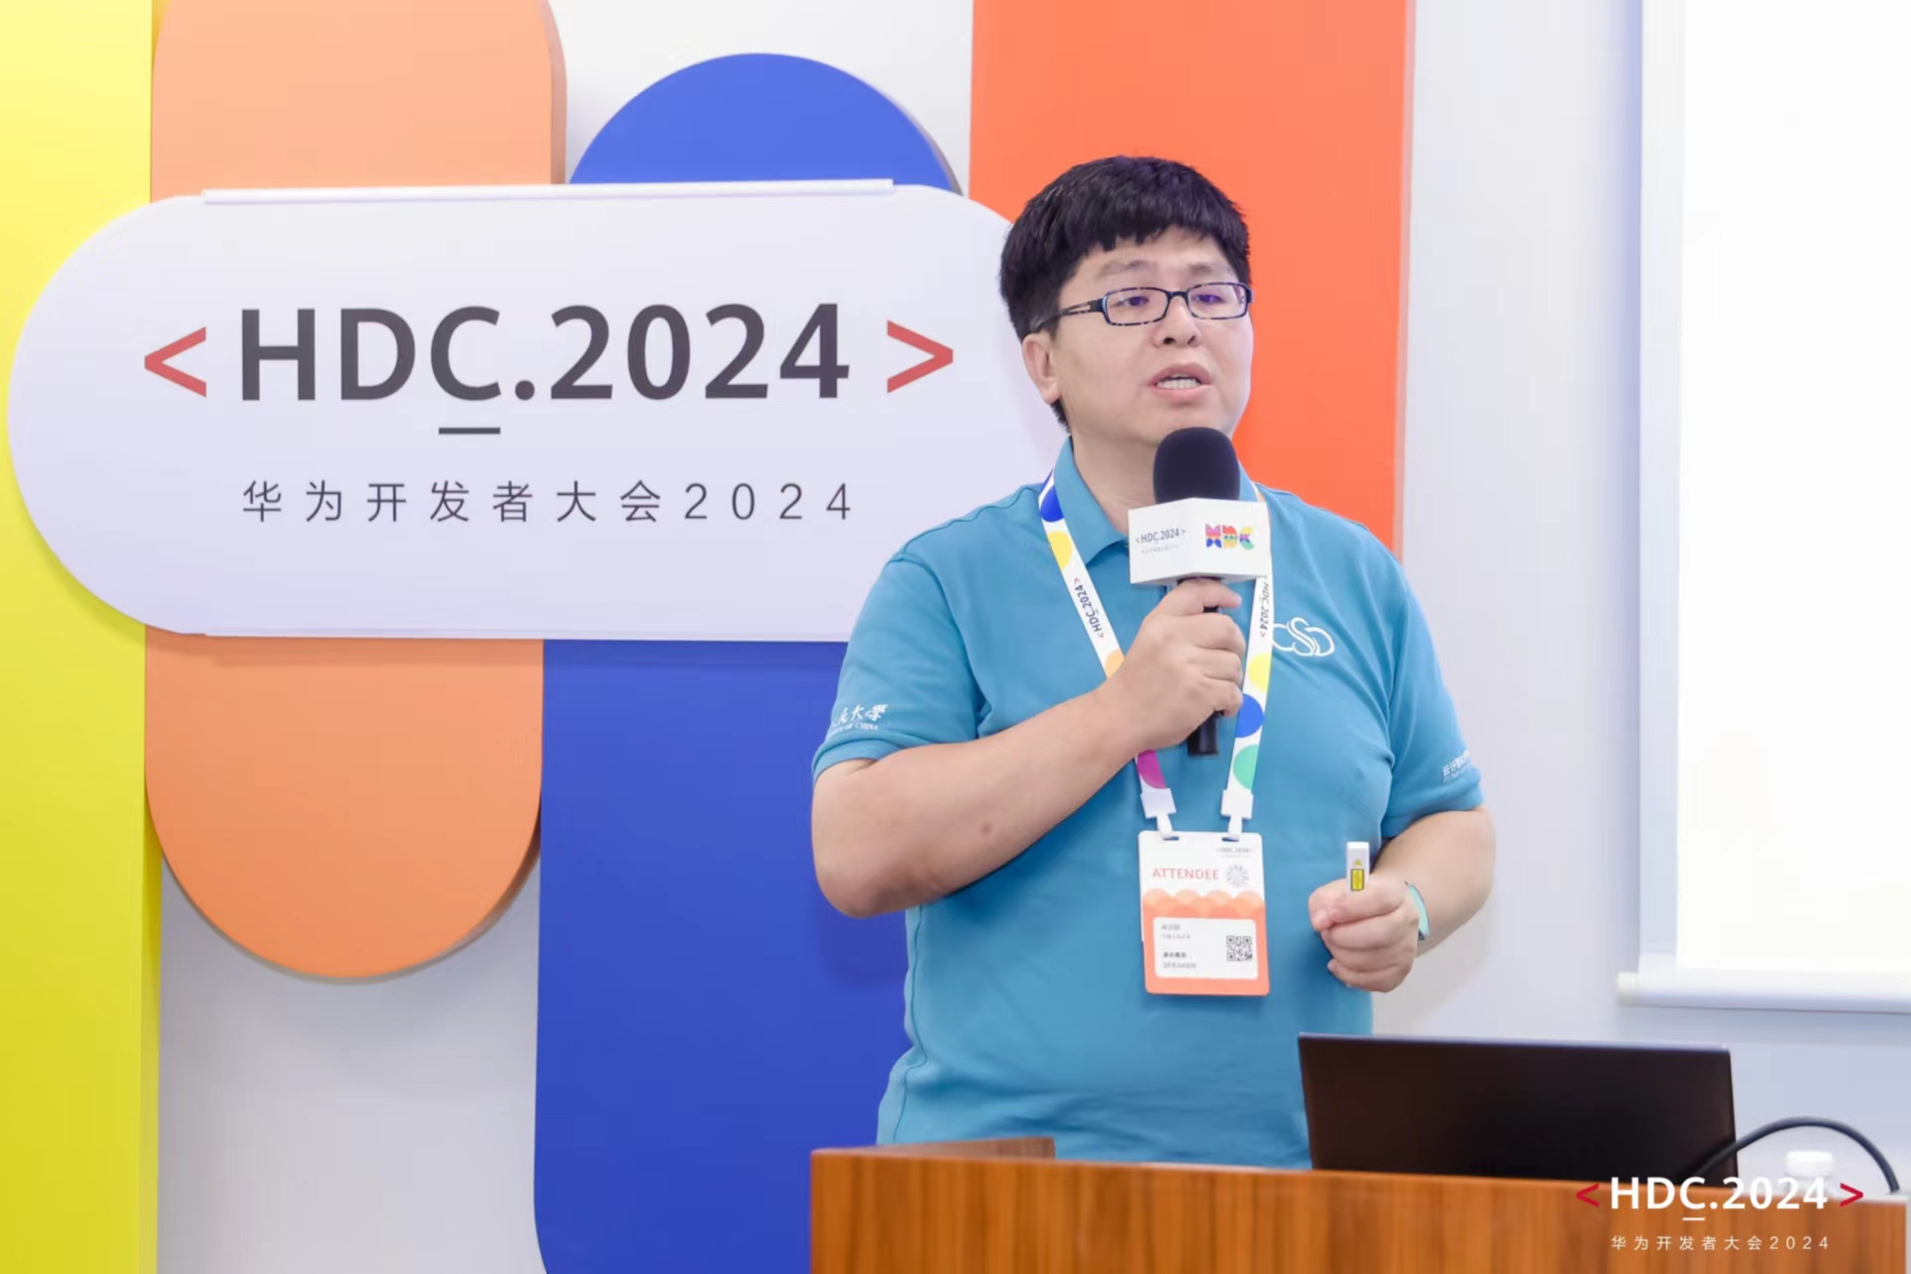
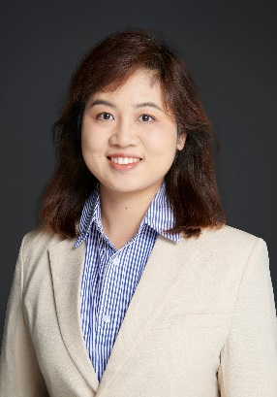
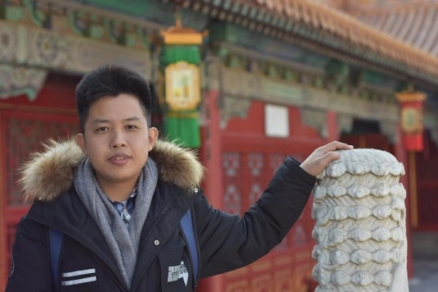
课程简介
授课教师
柴云鹏：教授，博士生导师，清华大学博士，信息学院副院长、党委副书记。主要研究方向：数据库系统、存储系统、云计算
王晶：教授，北京大学博士，入选教育部青年长江学者、北京市科技新星、北京市青年拔尖人才。主要研究方向：异构计算、智能计算系统
鄂金龙：讲师，清华大学博士。主要研究方向：分布式大模型推理、云计算、物联网

Slide 7
目录
1、课程简介
2、计算机系统发展简史
3、对智能计算系统的理解

Slide 8
计算机系统发展简史
主机时代
个人计算机时代
互联网时代
移动互联网时代
人工智能时代

Slide 9
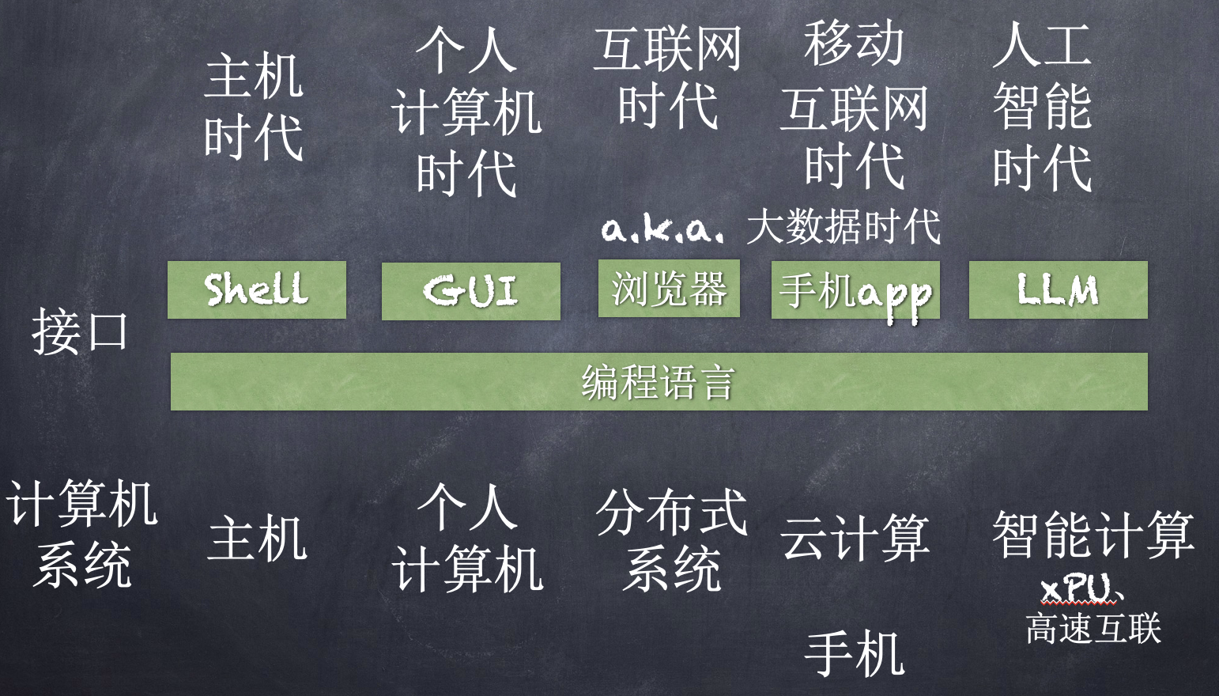
计算机系统发展简史

Slide 10
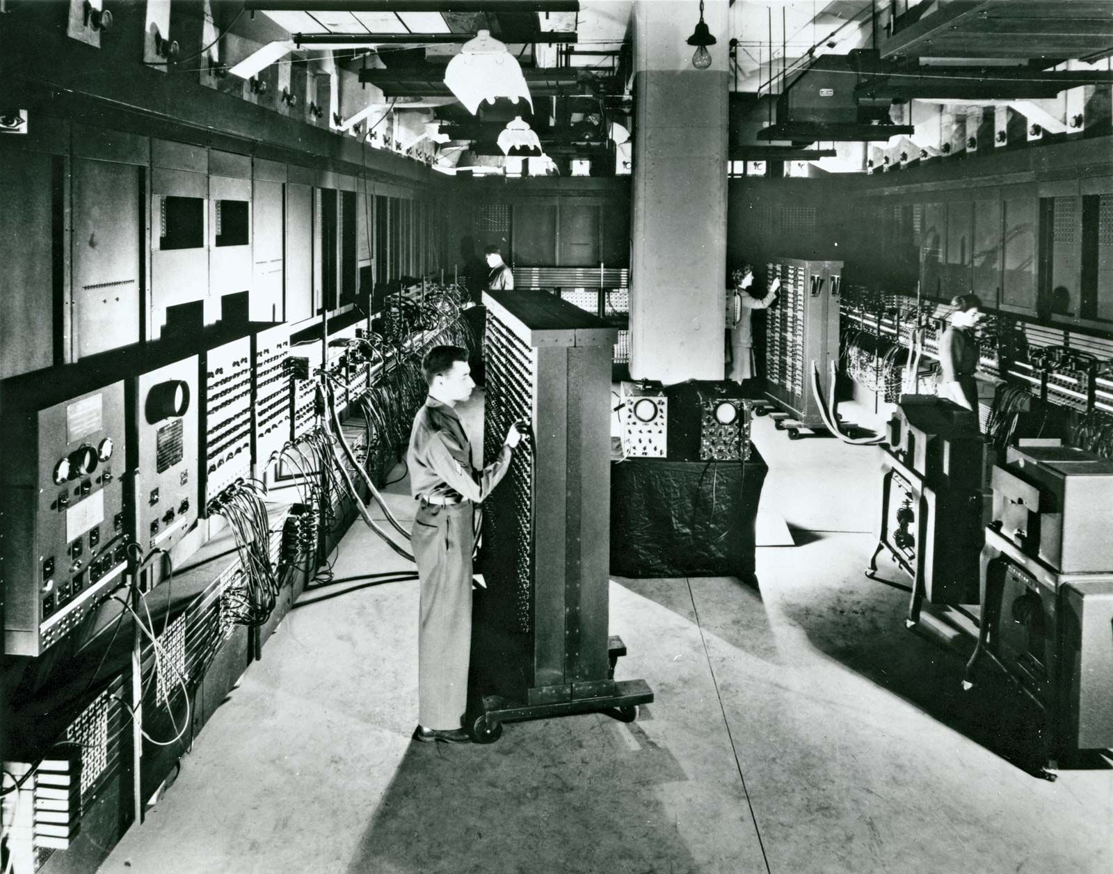
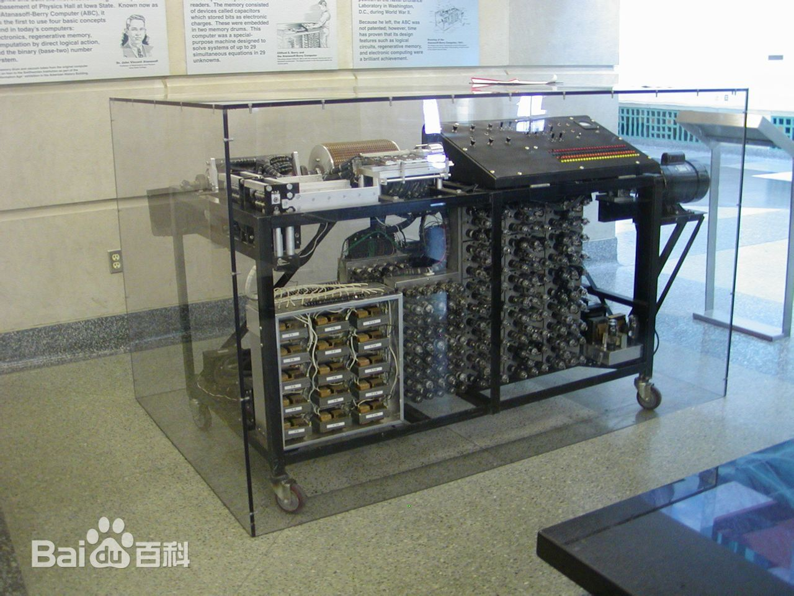
1. 主机时代
阿塔纳索夫-贝瑞计算机是世界上第一台电子计算机
由美国科学家阿塔纳索夫在1937年开始设计，不可编程，仅仅设计用于求解线性方程组，并在1942年成功进行了测试
ENIAC是第二台电子计算机和第一台通用计算机
于1946年2月14日在美国宣告诞生。 承担开发任务的人员由“莫尔小组”的工程师埃克特、莫希利、戈尔斯坦以及华人科学家朱传榘组成

Slide 11
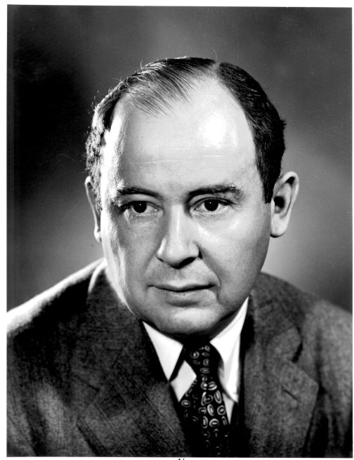
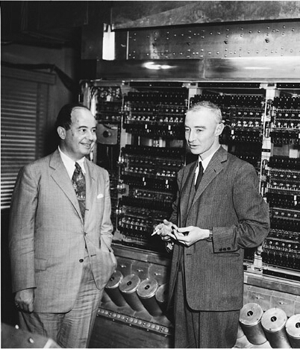
1. 主机时代
EDVAC：冯·诺依曼架构计算机

Slide 12
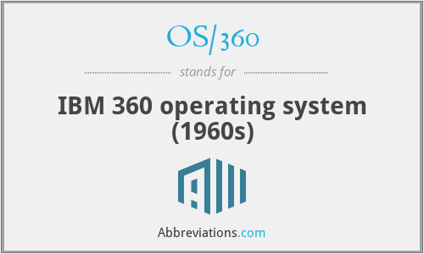
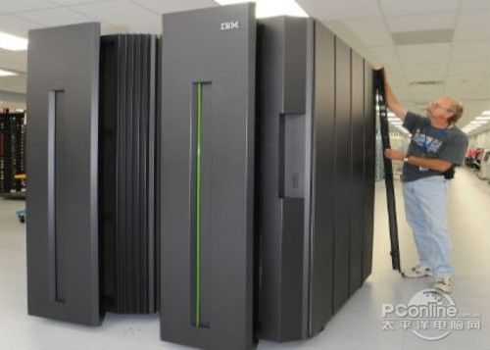
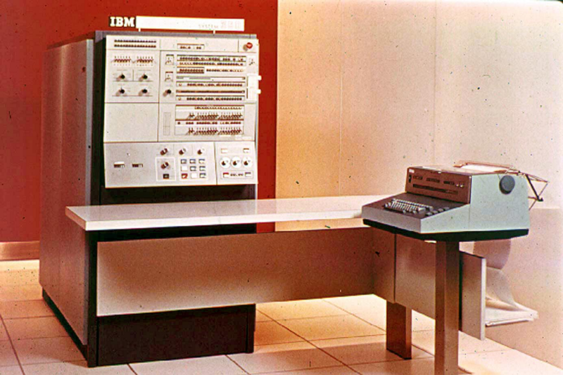
1. 主机时代
IBM：企业级计算机
Power CPU
主机（大型机、中型机、小型机）
OS/360

Slide 13

1. 主机时代
DEC公司：1957年成立
小型机（PDP）
1998年被康柏收购，后被HP收购
Unix（开源操作系统），1974
面向PDP-7，1969
Ken Thompson, Dennis Ritchie
ACM Turing Award, 1983

Slide 14
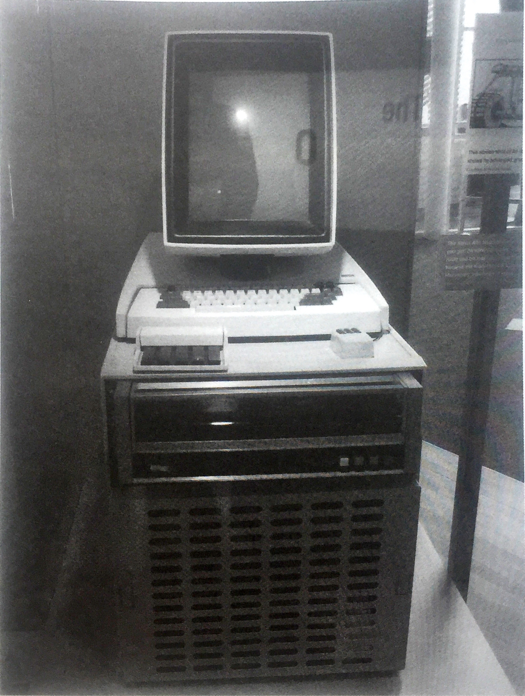
2. 个人计算机时代
施乐公司
发明现代PC、激光打印机、以太网
施乐的Alto计算机（1973年），第一台真正的个人电脑，被苹果公司和IBM抄袭

Slide 15
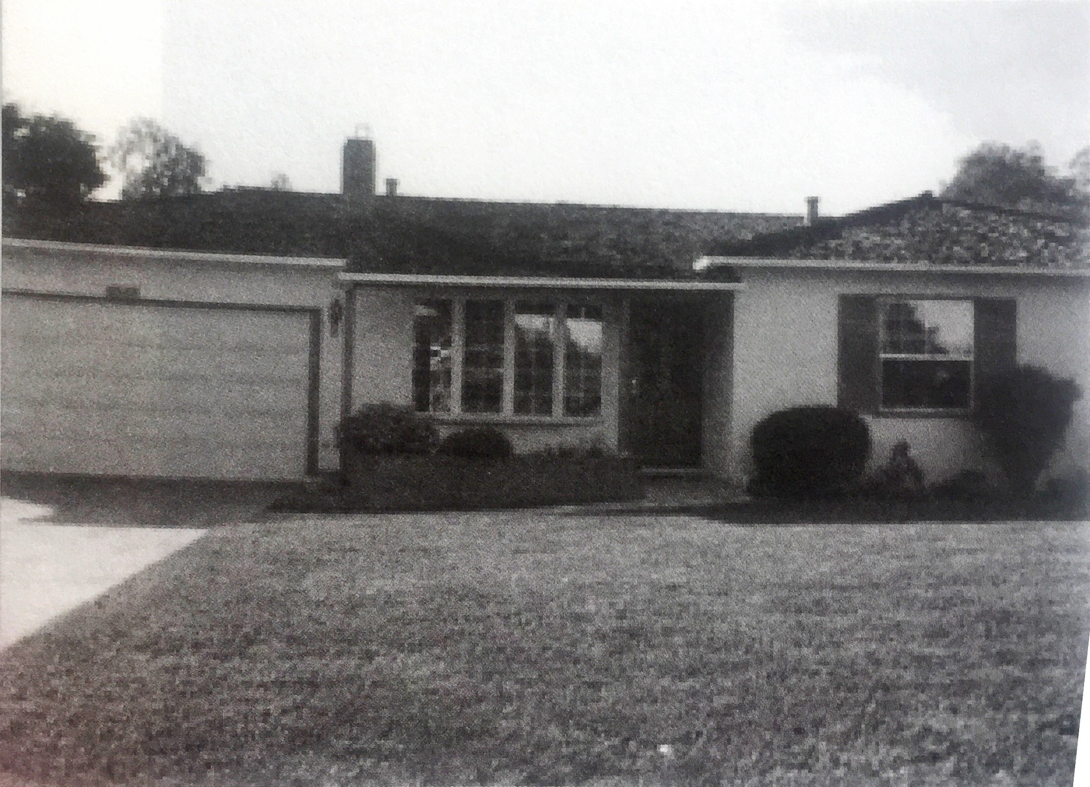
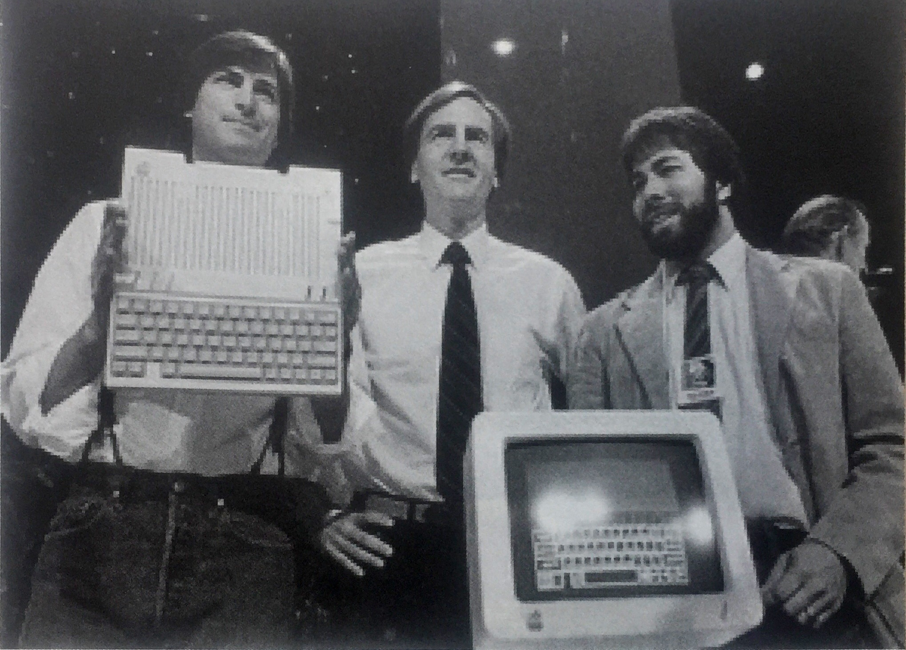
2. 个人计算机时代
苹果
乔布斯儿时住宅和车库，1976年乔布斯和沃兹尼亚克组装了第一台苹果电脑
20世纪80年代，拉斯维加斯计算机经销大会，中间为麦克·马库拉

Slide 16
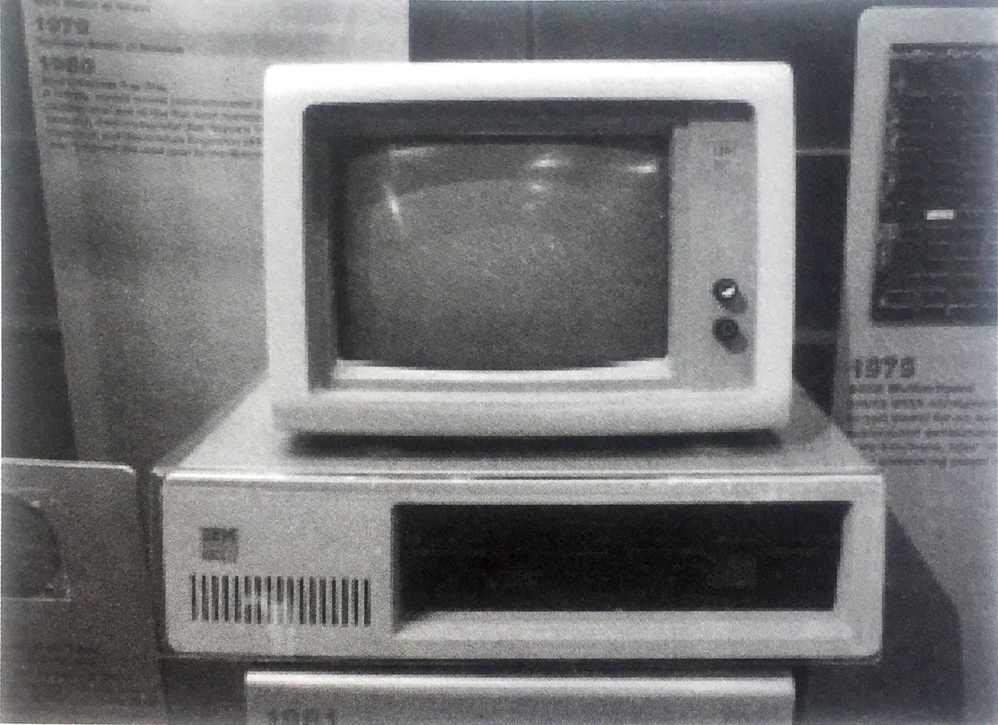
2. 个人计算机时代
IBM PC
1981年，第一台IBM PC问世
不到3年，销量达到100万台
为微软、康柏等公司打开了市场

Slide 17
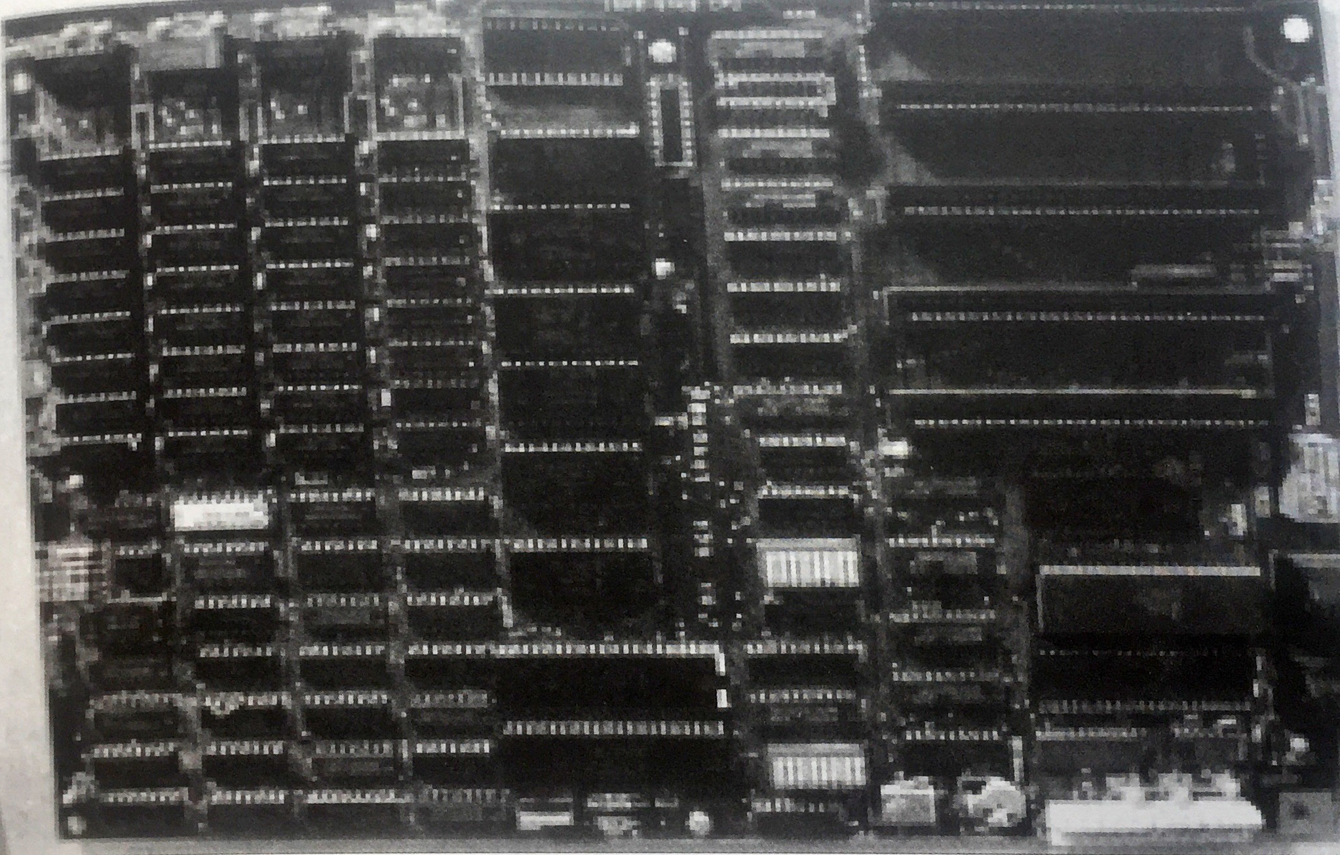
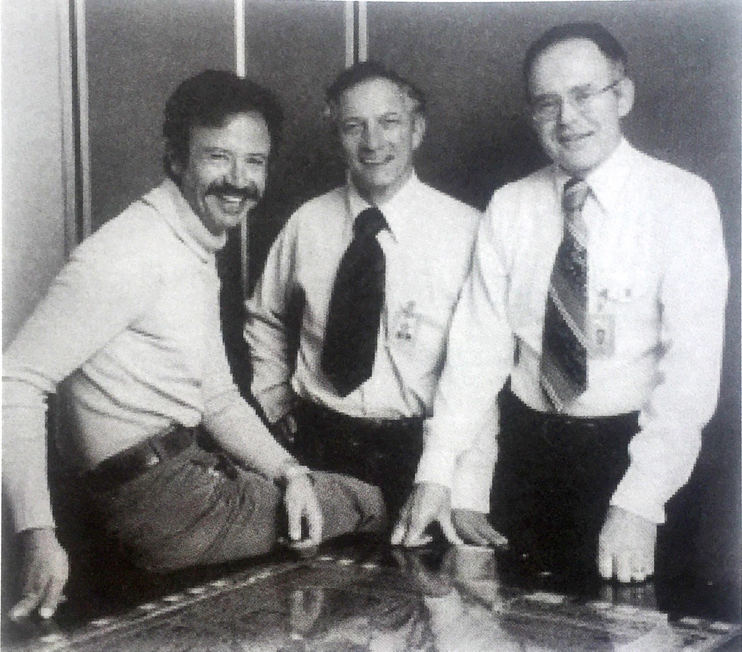
2. 个人计算机时代
Intel
第一位员工：安迪·格鲁夫
共同创始人：诺伊斯、摩尔
Intel第一个办公楼
8088微处理器（1974年）

Slide 18
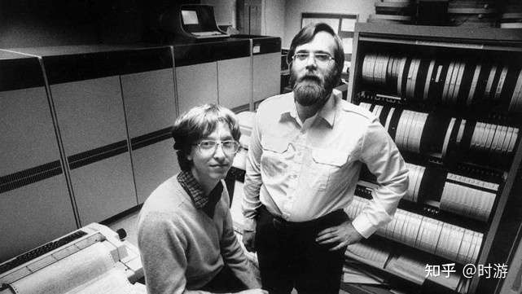
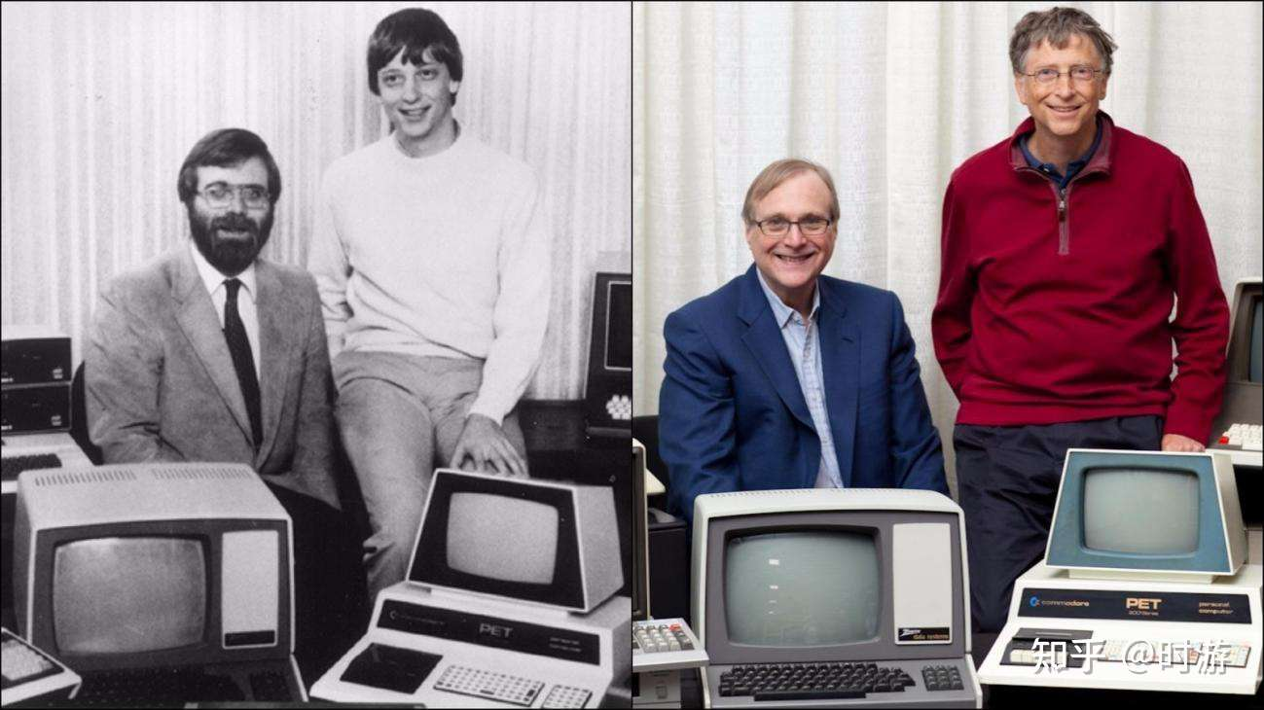
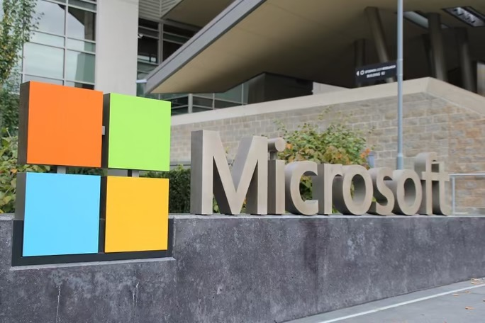
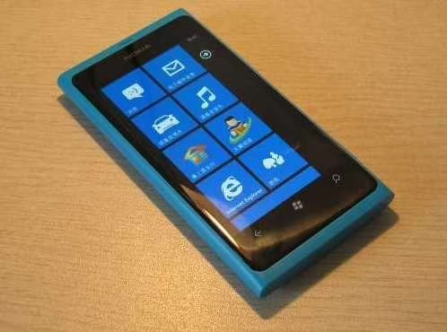
2. 个人计算机时代
微软公司
由比尔·盖茨和保罗·艾伦于1975年创立
最为著名和畅销的产品为Windows操作系统和Office系列软件（IE浏览器）
微软云、人工智能（OpenAI）

Slide 19
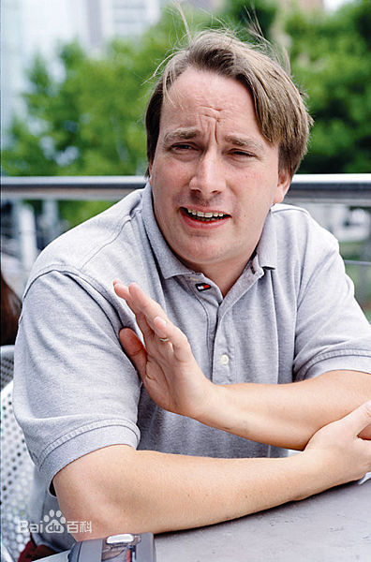

2. 个人计算机时代
Linux
1991, Linus Torvalds
Unix-like operating systems
386(486)AT, bash(1.08), gcc(1.40)
Posix complaint version of Unix operating system
Available on a wide array of computers
From handheld devices to mainframe computers
wristwatch

Slide 20
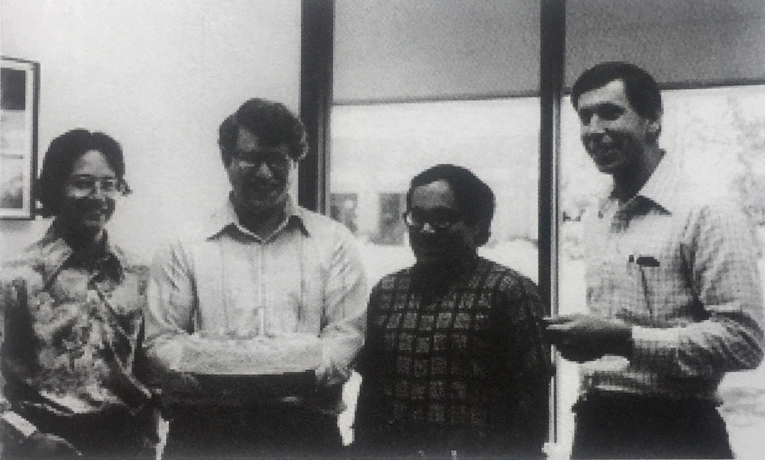
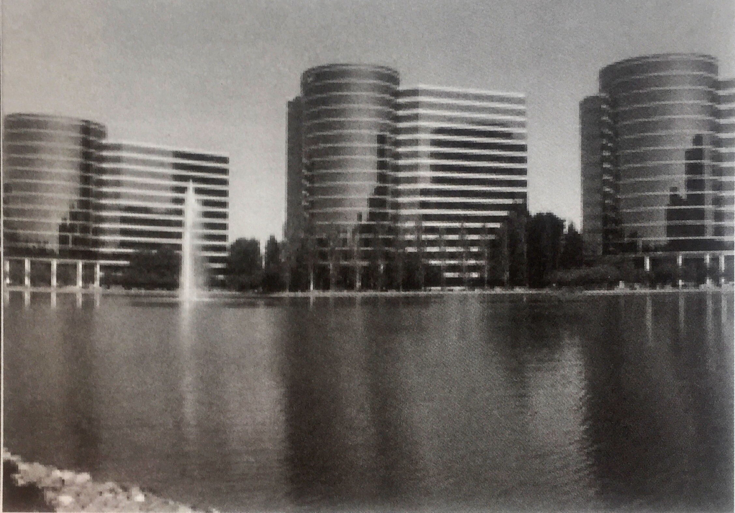
2. 个人计算机时代
Oracle公司
软件开发实验室（DSL）的共同创始人埃德·奥茨、布鲁斯·斯科特、鲍勃·迈纳和拉里·埃里森（1978年）
后发展为数据库巨头Oracle，500强企业中95%使用其产品

Slide 21
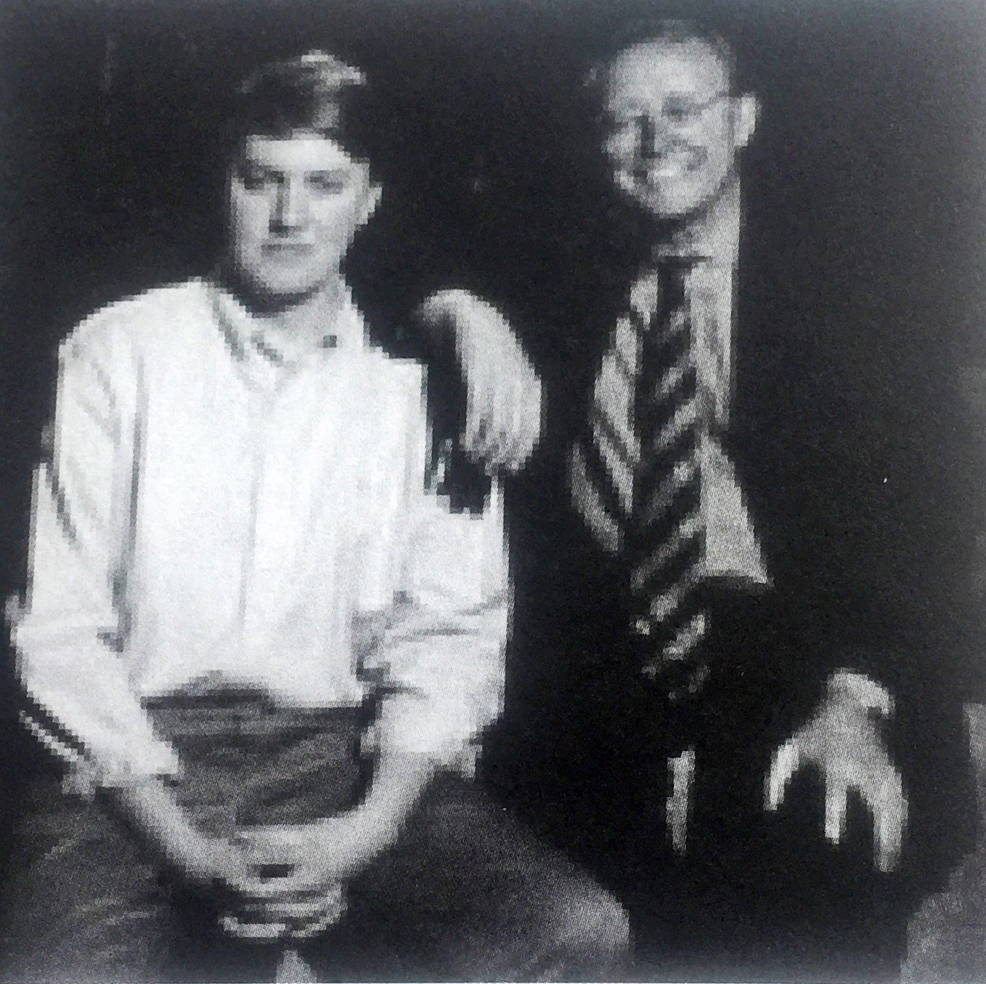
3. 互联网时代
网景公司
创始人为马克·安德利森和吉姆·克拉克（1994年）
Mosaic浏览器，一年之内有90%的用户使用
1995年8月上市，第一个交易日结束时市值达到27亿美元
2000年互联网泡沫破灭，总计数千亿美元的市值付诸东流

Slide 22
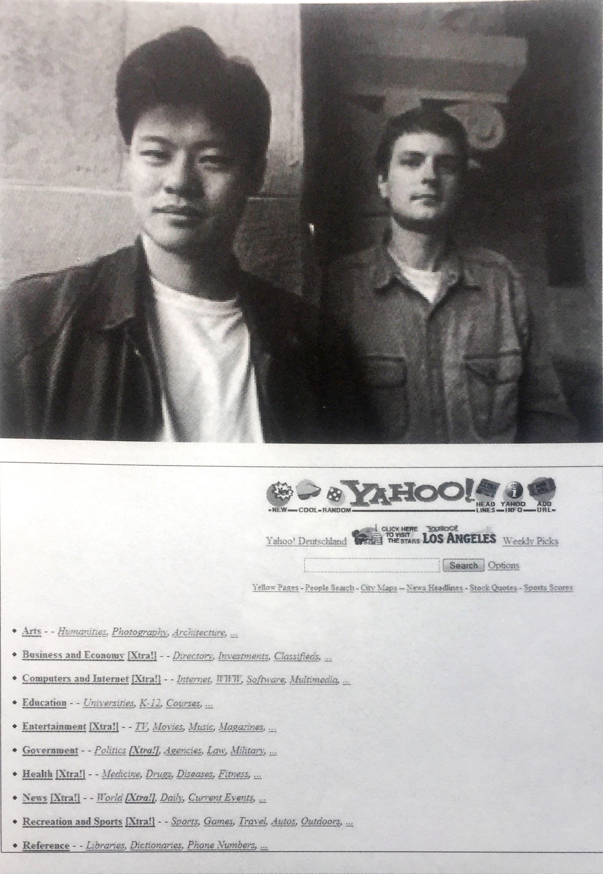
3. 互联网时代
雅虎公司
杨致远和大卫·费罗
在斯坦福大学校园起步

Slide 23
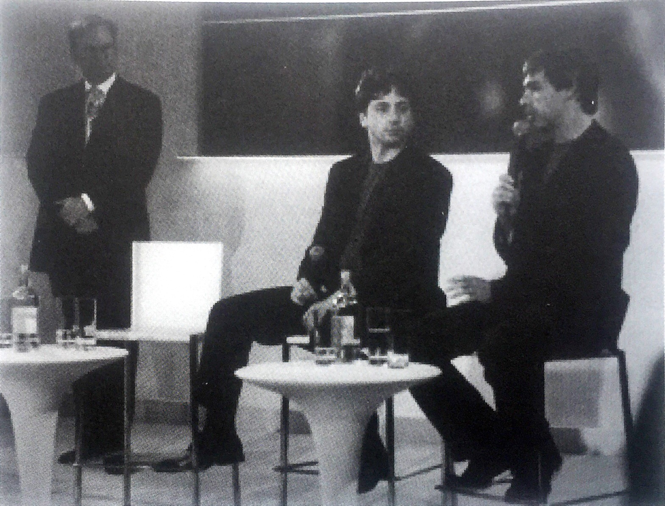
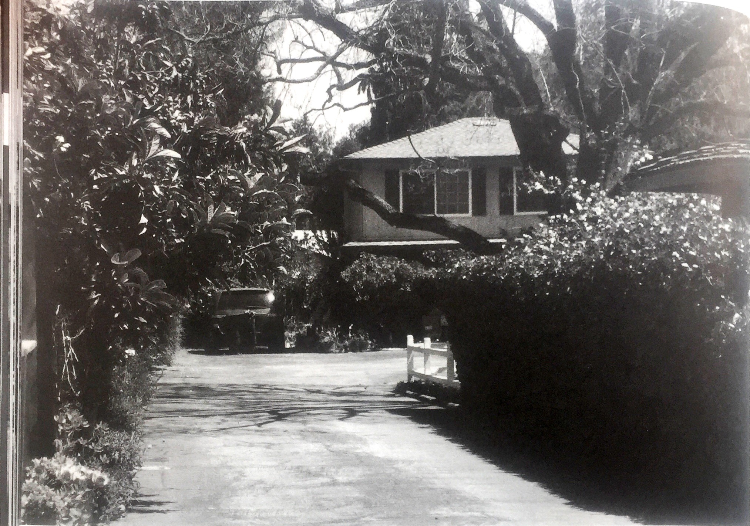
3. 互联网时代
Google公司
创立于1998年，一个车库，距离雅虎和惠普创办时用的车库几公里远
创始人谢尔盖·布林和拉里·佩奇
2001年引进了埃里克·施密特担任CEO（左），开启广告模式

Slide 24
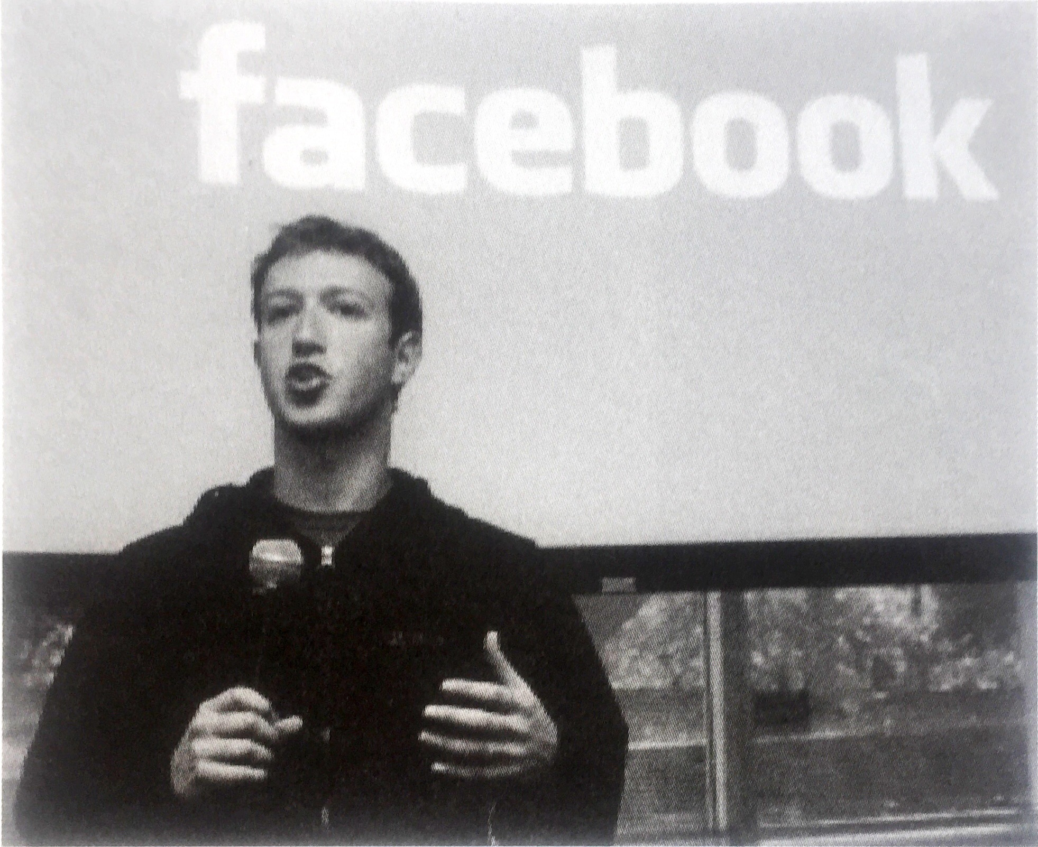
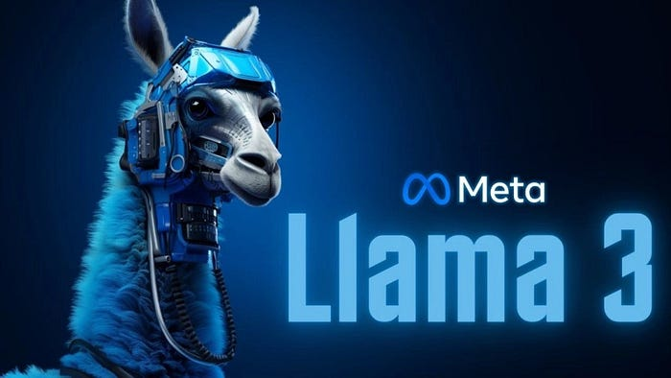
3. 互联网时代
Facebook/Meta
马克·扎克伯格

Slide 25
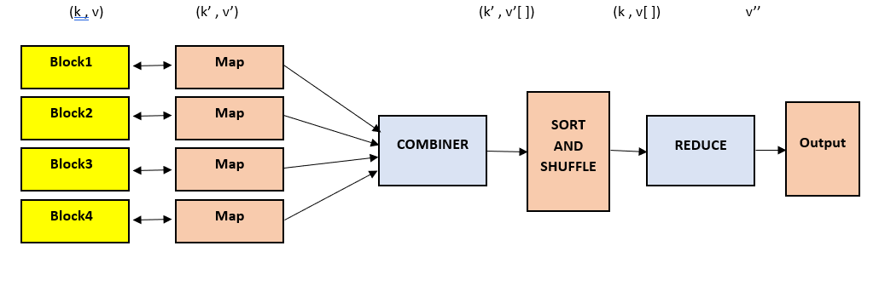
3. 互联网时代
现代分布式系统
Google GFS
Google Map-Reduce
Amazon Dynamo
Google BigTable
Google Chubby
Google Borg

Slide 26
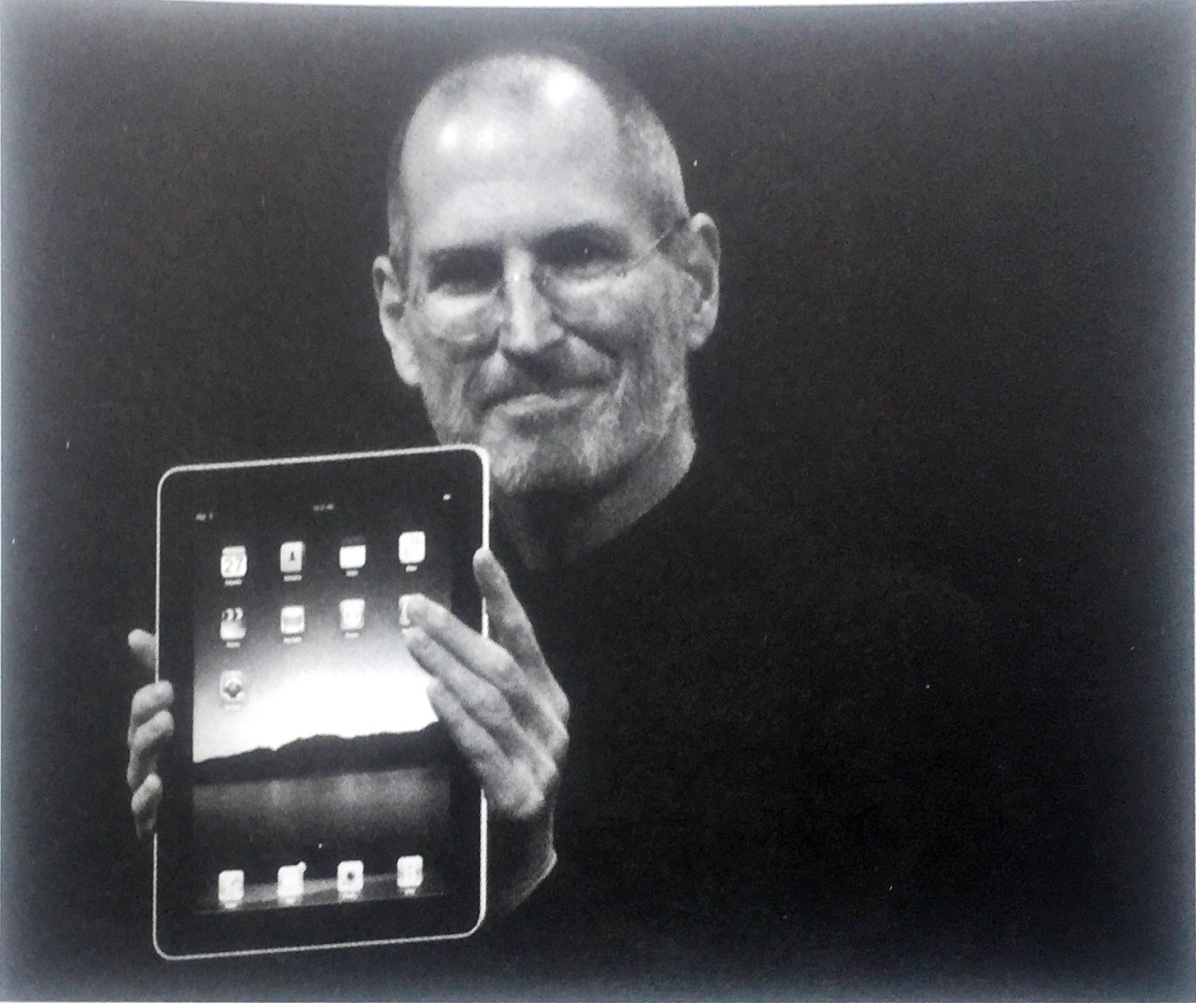

4. 移动互联网时代
苹果公司二次爆发
iPhone, iPad, MacbookAir

Slide 27
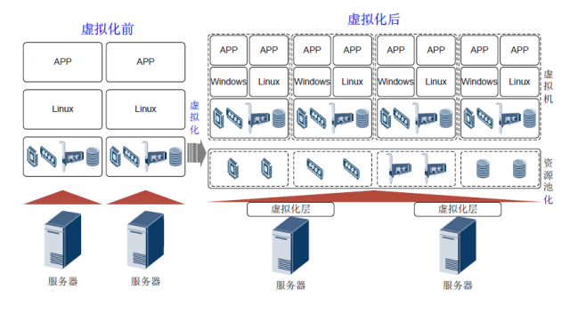
4. 移动互联网时代
云计算
1965 年，Christopher Strachey 发表了一篇论文，论文中正式提出了“虚拟化” 的概念
2006 年 8 月 9 日，Google首席执行官埃里克·施密特（Eric Schmidt）在搜索引擎大会首次提出“云计算”（Cloud Computing）的概念
亚马逊正是那年推出了 IaaS 服务平台 AWS
租用、共享，提升资源利用率
降低成本，服务质量保障

Slide 28
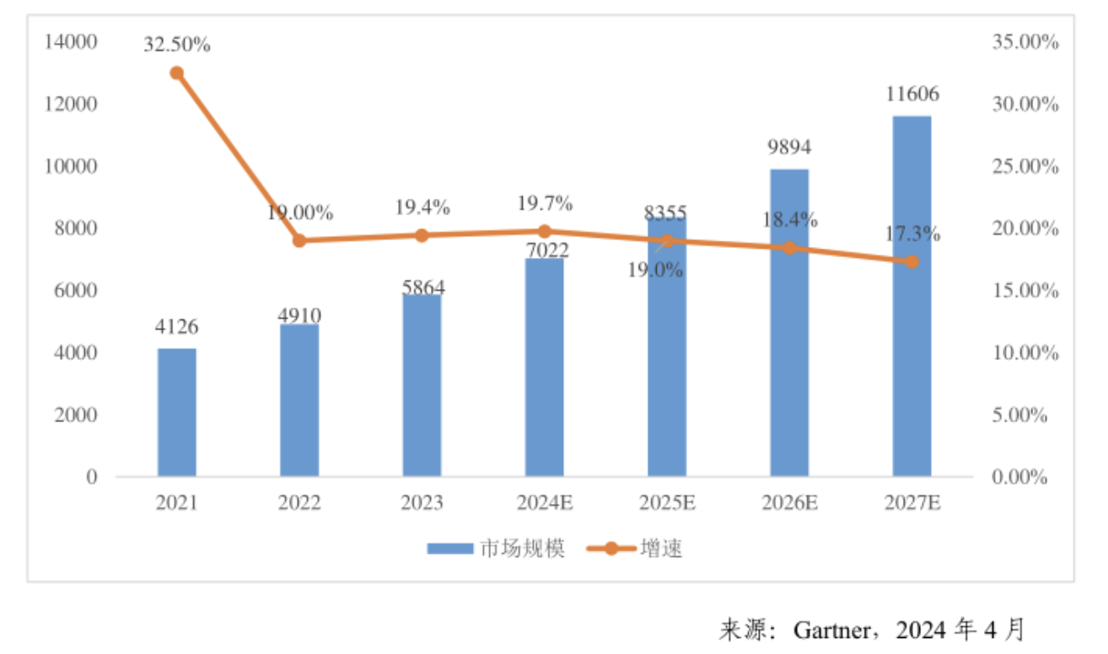
4. 移动互联网时代
云计算
2023年，全球云计算市场为5864亿美元，同比增长19.4%，预计2027年突破万亿美元
2023年，我国云计算市场规模为6165亿元，同比增长35.5%，预计2027年突破2.1万亿元

Slide 29
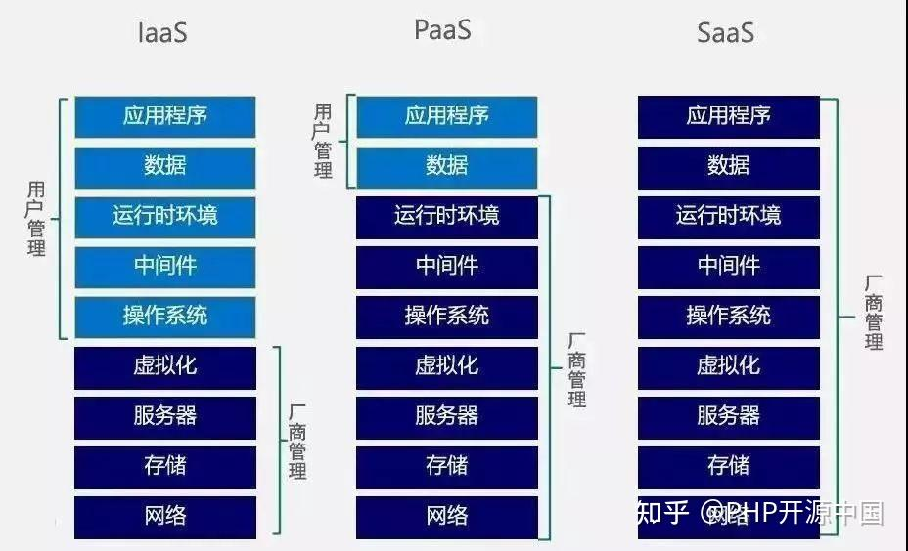
4. 移动互联网时代
云计算

Slide 30
4. 移动互联网时代
中国互联网公司
三大门户（搜狐、新浪、网易）：90年代末
BAT（百度、阿里、腾讯）：2000-
TMD（头条/字节跳动、美团、滴滴）：2010-
拼多多

Slide 31
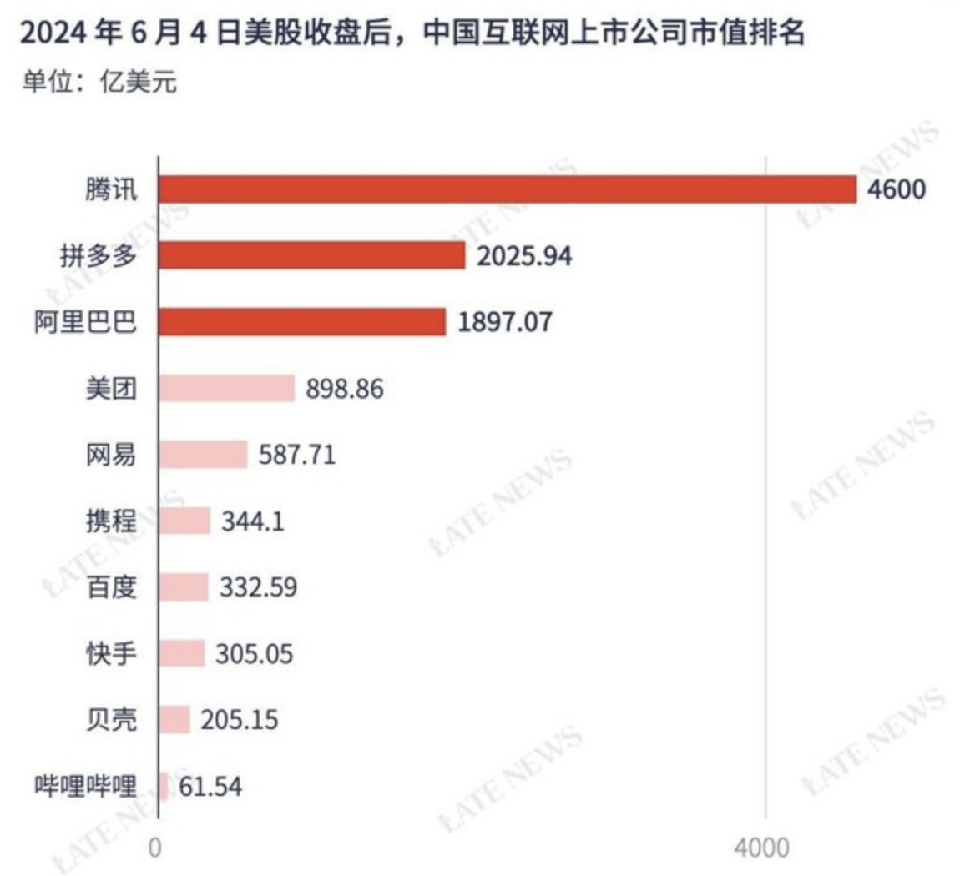
4. 移动互联网时代
中国互联网公司

Slide 32
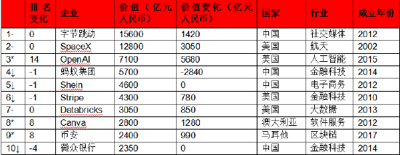
4. 移动互联网时代
独角兽

Slide 33
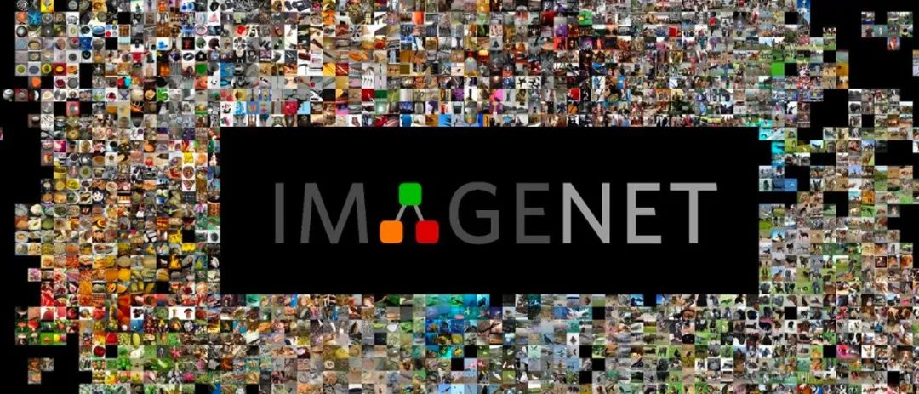
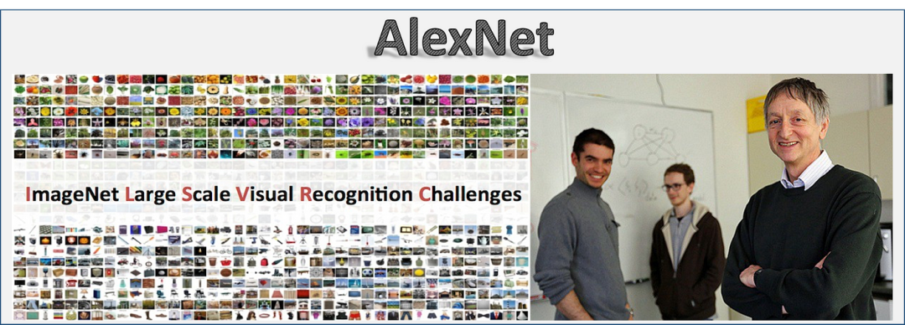
5. 人工智能时代
深度学习
AlexNet (CNN)
ImageNet 2012冠军

Slide 34
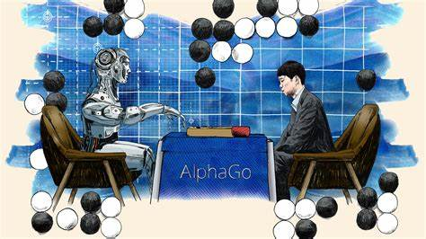
5. 人工智能时代
AlphaGo
2016年3月，阿尔法围棋与围棋世界冠军、职业九段棋手李世石进行围棋人机大战，以4比1的总比分获胜
2017年5月，它与排名世界第一的世界围棋冠军柯洁对战，以3比0的总比分获胜
Google旗下DeepMind公司

Slide 35
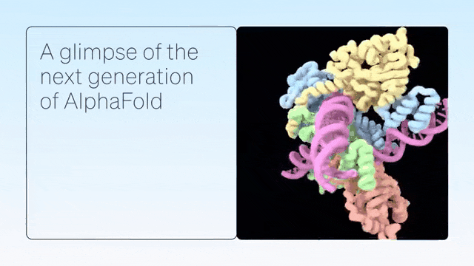
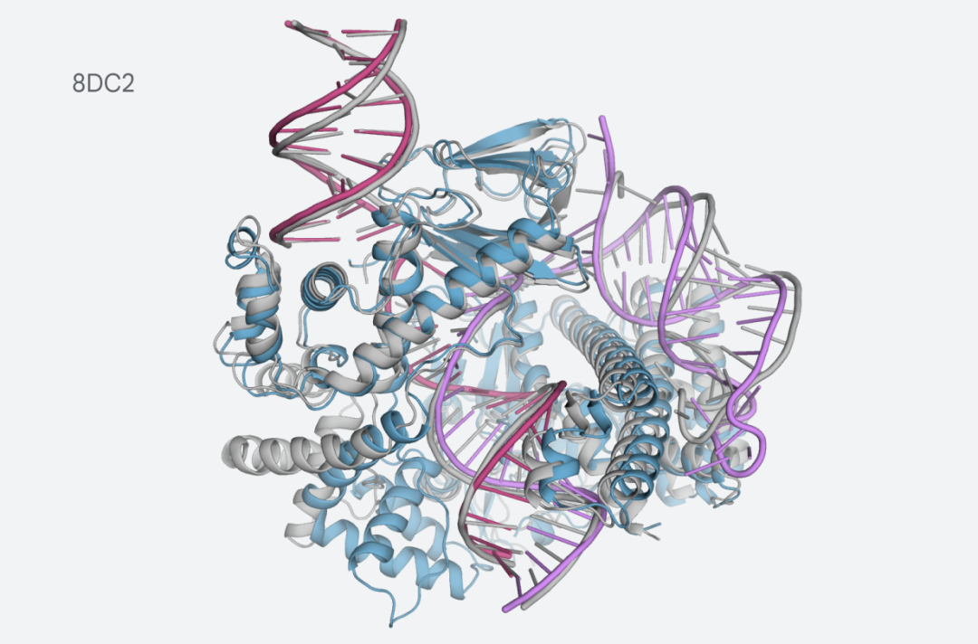
5. 人工智能时代
AlphaFold
基于深度学习技术的蛋白质结构预测模型

Slide 36
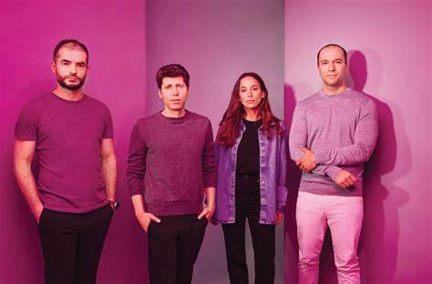
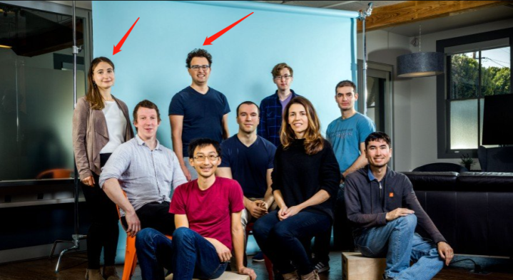
5. 人工智能时代
大模型：OpenAI
成立于2015年
2018年发布GPT
2019 年，微软向 OpenAI 投资了 10 亿美金，并获得了 OpenAI 技术的商业化 授权
2023年11月，发布ChatGPT

Slide 37
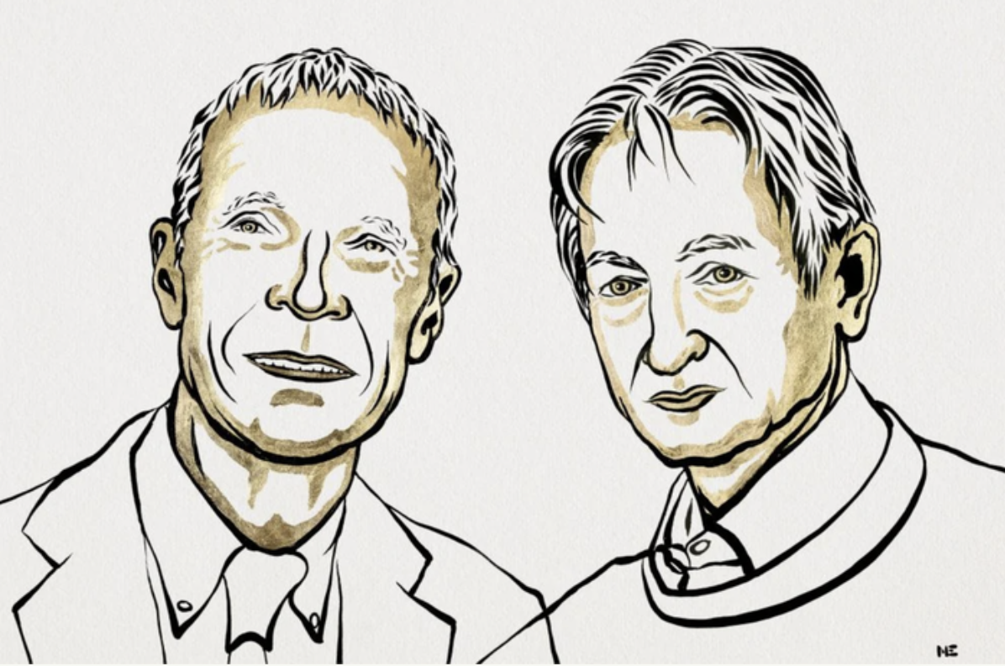
5. 人工智能时代
2024年诺贝尔物理学奖
美国普林斯顿大学科学家约翰·霍普菲尔德（John J. Hopfield）和加拿大多伦多大学科学家杰弗里·辛顿（Geoffrey E. Hinton）获奖
以表彰他们“基于人工神经网络实现机器学习的基础性发现和发明”

Slide 38
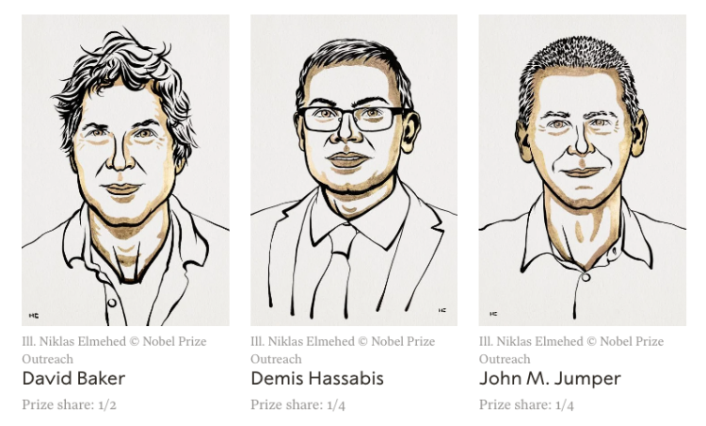
5. 人工智能时代
2024年诺贝尔化学奖
一半授予美国华盛顿大学的大卫·贝克 (David Baker)，以表彰其在计算蛋白质设计方面的贡献
另一半则共同授予英国伦敦人工智能公司谷歌DeepMind公司的丹米斯·哈萨比斯（Demis Hassabis）和约翰·乔普（John M. Jumper），以表彰其在蛋白质结构预测方面的贡献

Slide 39
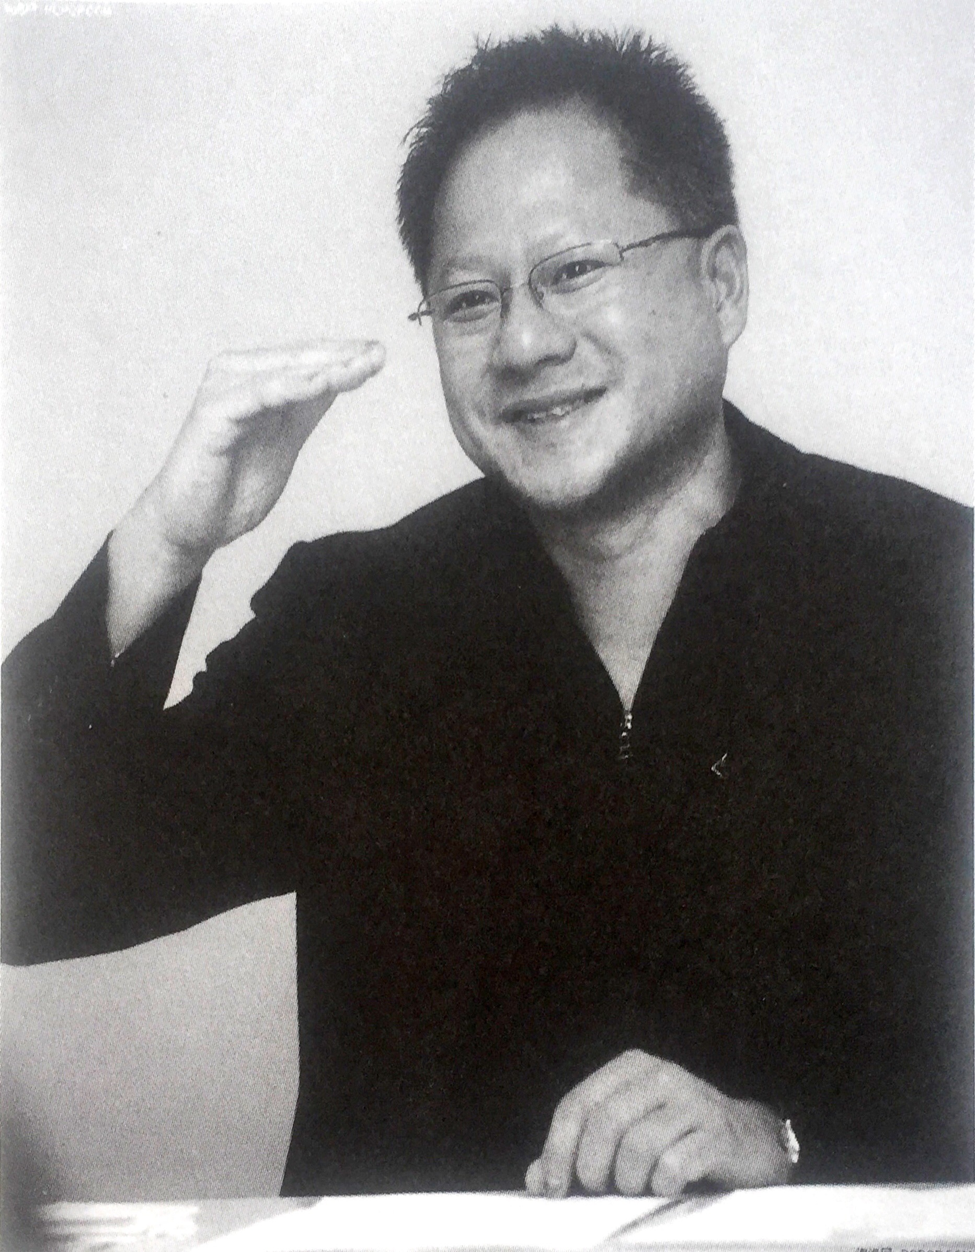
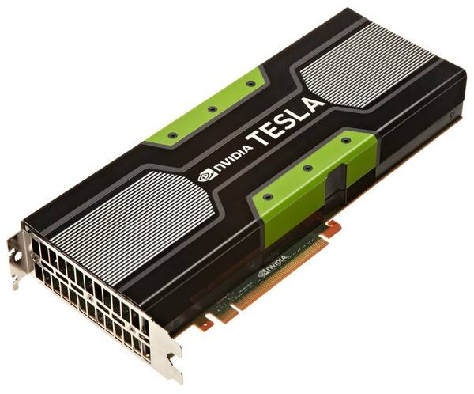
5. 人工智能时代
英伟达
黄仁勋（台湾）和SUN公司的两位工程师在1993年离职，在Santa Clara创办了英伟达公司，生产GPU

Slide 40
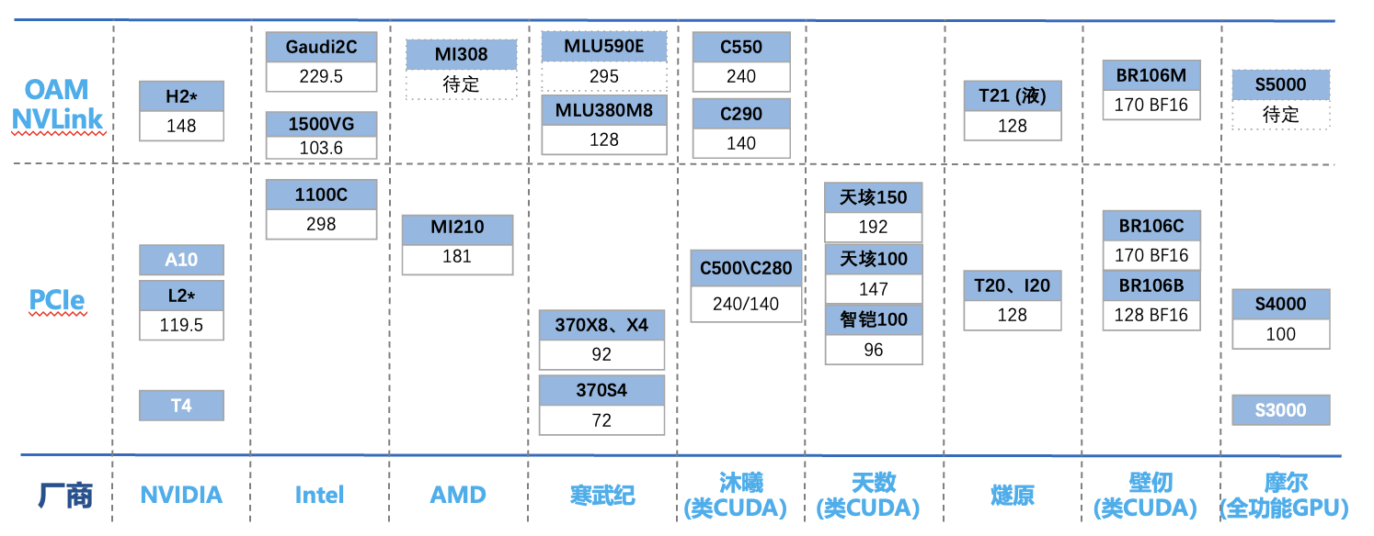
5. 人工智能时代
国产GPU

Slide 41
目录
1、课程简介
2、计算机系统发展简史
3、对智能计算系统的理解

Slide 42
对智能计算系统的理解
人类物理空间
AI的影响
第四次工业革命
第一次 蒸汽机：
时间效率提升
第二次 电力、交通、通信：
空间效率提升
第三次 信息：
无限数字空间，突破物理空间限制，拓展人类空间
第四次 智能：
进一步拓展数字空间，人/人类组织嵌入其中
计算机：硬件、软件、业务、数据
人类物理空间
人类物理空间
数字空间
PC、互联网、大数据
数字空间
（智能空间）

Slide 43
对智能计算系统的理解
如何理解大模型的角色/重要性？
Bill Gates: 有生以来，GUI之外的第二个大机会
从人机交互角度看，GUI 之后的第二次革命
专用接口（例如 GUI 中的button）->通用接口（自然语言）
Sam Altman: 万物摩尔定律
人以外的价格不断下降（摩尔定律），但人的价格不降反升
大模型：人的知识/经验的克隆体，把人的复制体纳入摩尔定律

Slide 44

对智能计算系统的理解

Slide 45
对智能计算系统的理解
程序与模型融合
程序
确定性规则固化
可拆分、可积累
模型
数据->规则固化到模型中
端到端，不可解释，不可以拆分
依赖程序提供计算、数据等，无法独立发展
大模型学会编写程序？
可能的未来应用/系统
程序+模型+人
各自擅长一部分，有机融合起来

Slide 46

对智能计算系统的理解
人工智能对计算机领域的影响

Slide 47
对智能计算系统的理解
人工智能对计算机系统的影响
AI为最大潜力的服务对象
构建智能计算技术栈
AI软件栈（编译、软硬协同优化、Serving）
大数据管理（训练数据、RAG支持）
AI操作系统（广义、狭义）
芯片（算力）
利用AI降低成本
自动运维
自适应/数据驱动
自动构建

Slide 48
智能计算体系
融合智能应用
农业、制造、服务
政务、教育、办公
规则
固化
程序
人
机器无法解决的问题、
校验、执行
理解、逻辑、生成、记忆
模型
人类
专家模型
输入-输出端到端：大模型、小模型
从数据交易、数据服务中获得（数据要素）
数据
训练
推理
知识库
RAG、
知识图谱
程序软件栈
AI软件栈
数据/模型/知识管理
OS
异构计算体系结构

Slide 49
本课程内容
融合智能应用
农业、制造、服务
政务、教育、办公
规则
固化
程序
人
机器无法解决的问题、
校验、执行
理解、逻辑、生成、记忆
模型
人类
专家模型
输入-输出端到端：大模型、小模型
从数据交易、数据服务中获得（数据要素）
数据
训练
推理
知识库
RAG、
知识图谱
程序软件栈
AI软件栈
数据/模型/知识管理
OS
异构计算体系结构

Slide 50
谢谢！
ypchai@ruc.edu.cn

